Slide 1
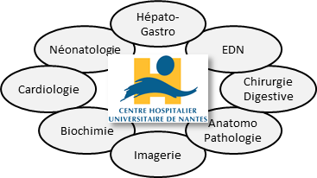
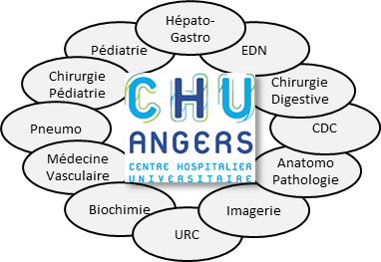
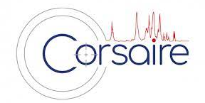
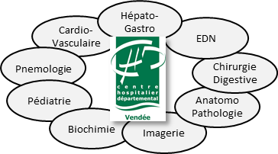
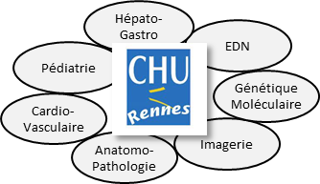
GO-NASH: Les Acteurs au sein d’HUGO
Patients
Patients
Bio-banques
Bio-banques
NANTES
ANGERS
HIFIH
Métabolisme
Biostatistiques
Département de Médecine Générale
Département de Médecine Générale
Omics
DOHAD
Nutrition
Microbiote
DOHAD
Patients
RENNES
Patients
Département de Médecine Générale
La Roche Sur Yon
Bio-banques
Bio-banques
Génétique
Cancérologie
Immunologie

